Slide 1
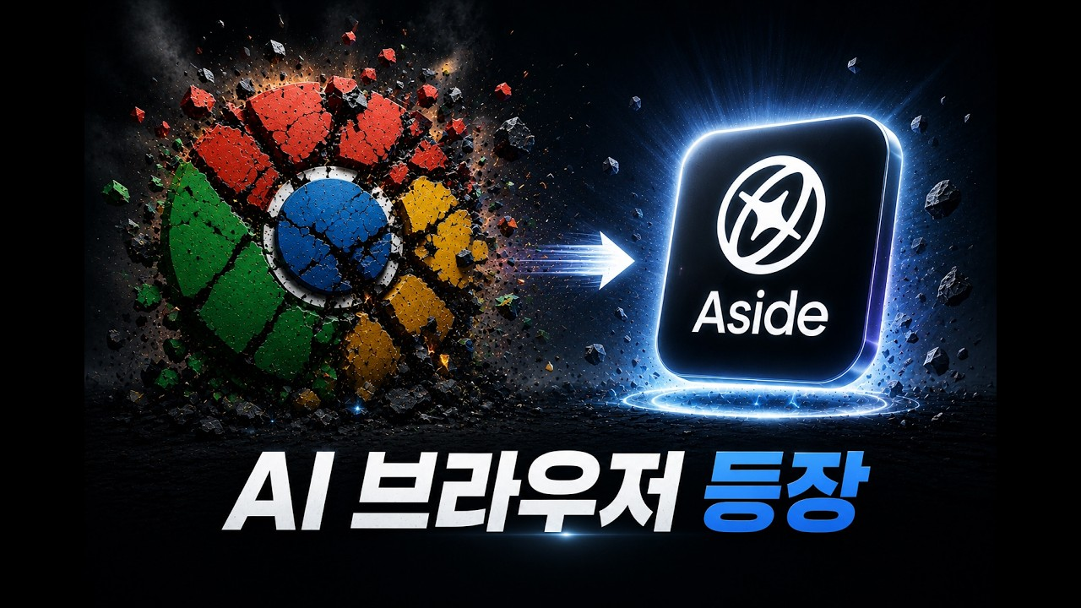
DREAMLABS COLLECTOR
진짜 자동으로 다~해줍니다!!! 크롤링, 예약, 구매, 쇼핑, E2E - Aside
Aside는 Y Combinator 투자를 받은 한국팀이 개발한 크로미움 기반 AI 브라우저입니다. 이 브라우저는 크롬 확장 프로그램이 아닌 독립적인 형태로, 웹 크롤링, 로그인, 캡차 해결, 쇼핑 검색 등 웹에서 이루어지는 다양한 작업을 AI가 직접 자동화합니다. Claude, Codex, DeepSeek, Kimi와 같은 여러 AI 모델을 연동하여 자연어 명령으로 복잡한 웹 작업을 수행할 수 있는 것이 특징입니다. 현재는 macOS 환경에서만 사용 가능하며, 웹 자동화 및 생산성 향상에 초점을 맞춘 솔루션으로 보입니다.
CHANNEL
VIDEO ID
서퍼스 Surfers
XlFu9nJCA1A
source: https://www.youtube.com/watch?v=XlFu9nJCA1A | video_id: XlFu9nJCA1A | generated: 2026-06-30T15:59:09Z

Slide 2
Executive Summary
영상 시청 전 빠른 정보 습득을 위한 요약
SUMMARY
Aside는 Y Combinator 투자를 받은 한국팀이 개발한 크로미움 기반 AI 브라우저입니다. 이 브라우저는 크롬 확장 프로그램이 아닌 독립적인 형태로, 웹 크롤링, 로그인, 캡차 해결, 쇼핑 검색 등 웹에서 이루어지는 다양한 작업을 AI가 직접 자동화합니다. Claude, Codex, DeepSeek, Kimi와 같은 여러 AI 모델을 연동하여 자연어 명령으로 복잡한 웹 작업을 수행할 수 있는 것이 특징입니다. 현재는 macOS 환경에서만 사용 가능하며, 웹 자동화 및 생산성 향상에 초점을 맞춘 솔루션으로 보입니다.
source: https://www.youtube.com/watch?v=XlFu9nJCA1A | video_id: XlFu9nJCA1A | generated: 2026-06-30T15:59:09Z

Slide 3
Video Structure
영상 구성과 논리 흐름
01
Intro 및 Aside 소개
02
인스타그램 크롤링 및 캡차 해결 시연
03
일반 웹 검색 및 쇼핑 자동화 기능 소개
04
네이버 쇼핑 자동화 및 캡차 해결 시연
05
'스킬', '메모리', '루틴' 등 Aside의 핵심 기능 설명 (추정)
06
MCP 관련 내용 (추정)
source: https://www.youtube.com/watch?v=XlFu9nJCA1A | video_id: XlFu9nJCA1A | generated: 2026-06-30T15:59:09Z

Slide 4
Key Ideas
정보게시물로 전환할 핵심 아이디어
01
AI 브라우저: 크롬 확장 프로그램이 아닌 독립적인 AI 기반 브라우저로서 웹 작업을 직접 처리합니다.
02
E2E 웹 자동화: 크롤링, 로그인, 캡차 해결, 쇼핑, 예약 등 웹 상의 모든 작업을 자동화합니다.
03
다중 AI 모델 연동: Claude, Codex, DeepSeek, Kimi 등 다양한 LLM을 활용하여 유연성을 확보합니다.
04
자연어 명령: 사용자가 자연어로 웹 작업을 지시하고 AI가 이를 수행합니다.
05
크로미움 기반: 안정성과 호환성을 확보한 브라우저 엔진을 사용합니다.
06
한국팀 개발, YC 투자: 기술력과 성장 잠재력을 인정받은 스타트업 제품입니다.
source: https://www.youtube.com/watch?v=XlFu9nJCA1A | video_id: XlFu9nJCA1A | generated: 2026-06-30T15:59:09Z

Slide 5
DreamLabs Application
DreamLabs 내부 적용 관점
01
리서치 자동화: 웹 기반 데이터 수집, 특정 정보 크롤링, 보고서 작성을 위한 자료 검색 등 리서치 업무 자동화에 활용 가능성을 검토.
02
경쟁사 분석: 특정 웹사이트의 동향, 제품 정보, 가격 변동 등을 주기적으로 모니터링하고 데이터를 수집하는 데 적용.
03
내부 업무 효율화: 반복적인 웹 기반 관리 작업 (예: 특정 시스템 로그인, 데이터 입력/추출)을 자동화하여 운영 효율 증대.
04
AI 기술 스택 연구: 다양한 AI 모델 연동 방식 및 자연어 기반 웹 자동화 기술 구현 방식에 대한 벤치마킹 및 연구 자료로 활용.
source: https://www.youtube.com/watch?v=XlFu9nJCA1A | video_id: XlFu9nJCA1A | generated: 2026-06-30T15:59:09Z

Slide 6
Verification Required
모델 추론/metadata 한계/원본 확인 필요
01
실제 자동화 성공률 및 안정성: 캡차 해결, 로그인 유지 등 복잡한 시나리오에서의 실제 성공률과 시스템 안정성 (트랜스크립트 부재로 인한 추론).
02
지원하는 AI 모델의 구체적인 연동 방식: 각 AI 모델의 역할 및 사용자 설정 가능 범위 (트랜스크립트 부재로 인한 추론).
03
'스킬', '메모리', '루틴', 'MCP' 기능의 상세 내용: 이 기능들이 정확히 무엇을 의미하며 어떻게 작동하는지 (트랜스크립트 부재로 인한 추론).
04
성능 및 리소스 사용량: 로컬 AI 브라우저로서 시스템 자원 소모량 및 처리 속도 (트랜스크립트 부재로 인한 추론).
05
향후 지원 OS 및 기능 로드맵: macOS 외 다른 OS 지원 계획 및 추가될 기능 (트랜스크립트 부재로 인한 추론).
06
보안 및 개인정보 보호 정책: 웹 자동화 과정에서 사용자 데이터 처리 방식 및 보안 수준 (트랜스크립트 부재로 인한 추론).
source: https://www.youtube.com/watch?v=XlFu9nJCA1A | video_id: XlFu9nJCA1A | generated: 2026-06-30T15:59:09Z

Slide 7
Source & Download Metadata
게시물과 문서 산출물 추적 정보
METADATA
Title: 진짜 자동으로 다~해줍니다!!! 크롤링, 예약, 구매, 쇼핑, E2E - Aside
Channel: 서퍼스 Surfers
Video ID: XlFu9nJCA1A
Source URL: https://www.youtube.com/watch?v=XlFu9nJCA1A
Playlist ID: PLHwM6idVO2zyqi2IZeDAiP5QBqRXd2Zyh
Generated at: 2026-06-30T15:59:09Z
Source basis: metadata_and_model_inference
source: https://www.youtube.com/watch?v=XlFu9nJCA1A | video_id: XlFu9nJCA1A | generated: 2026-06-30T15:59:09Z

